Slide 1
Gods geboden
Tuchtmeester tot Christus

Slide 2

Opening
Zingen
Psalm 40:4
Bidden
Bijbellezen
Johannes 1:19-34
Notes:
Bij de Psalm kan een keuze worden gemaakt.

Slide 3

Bijbelstudie
Bespreek de vragen bij het Bijbelgedeelte op blz. 41.

Slide 4
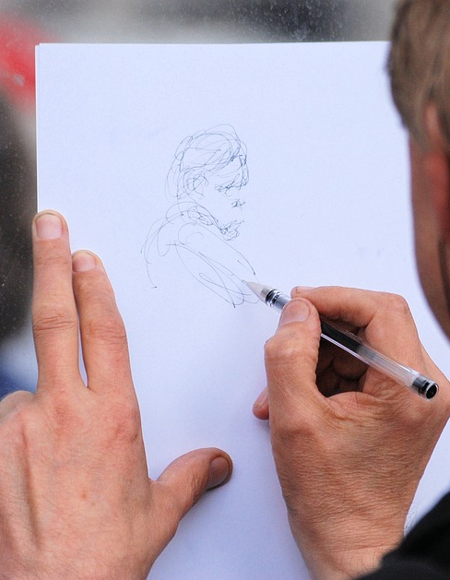
Binnenkomer
Lees de binnenkomer op blz. 41
Notes:
Laat een catechisant de binnenkomer op pagina 5 voorlezen.

Slide 5
Doelen
Ik weet dat de ceremoniële wetten vervuld zijn in de Heere Jezus en nu niet meer nageleefd hoeven te worden.
Ik besef dat ik tegen al de geboden van God gezondigd heb en daarom het offer van Christus aan het kruis nodig heb voor mijn zonden.
Ik kan uitleggen waarom wij als christenen niet meer volgens de Joodse spijswetten en feestdagen leven en ik kan uitleggen wat we vandaag van deze wetten kunnen leren.

Slide 6
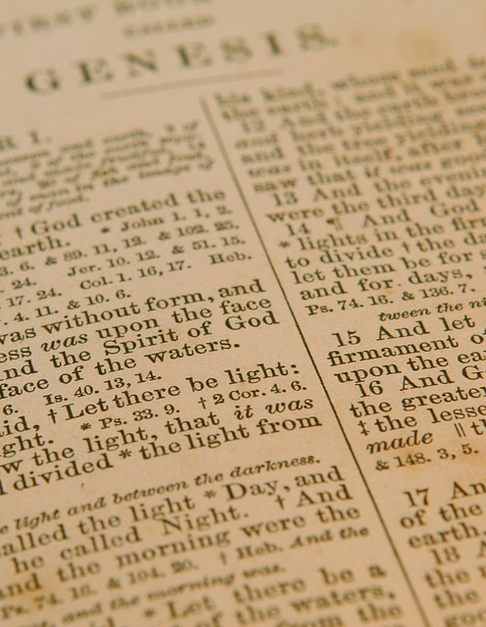
Driedeling van Gods wet
Lees het stukje op blz. 42
Welke drie delen kent de wet van God in het Oude Testament?

Slide 7
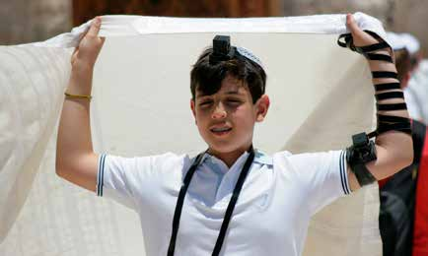
De ceremoniële wet
Lees het stukje op blz. 42
Wat is de ceremoniële wet?

Slide 8
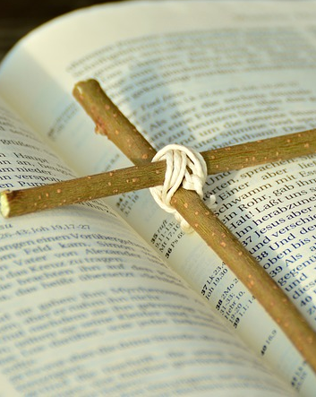
Vervulling
Lees het stukje op blz. 43
Hoe vervult de Heere Jezus de wet?

Slide 9

Afschaffing
Lees het stukje op blz. 43
Moeten wij de ceremoniële wetten nog houden?
Waarom wel/niet?

Slide 10
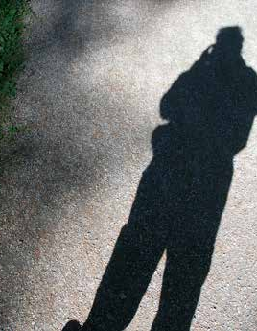
Blijvende betekenis
Lees het stukje op blz. 43
Wat hebben wij eraan om in het Oude Testament over de ceremoniële wetten te lezen?

Slide 11
Verwerkingsvragen
Bespreek de verwerkingsvragen op bladzijde 44.

Slide 12
Samenvatting
Gods wet is onder te verdelen in:
  De zedelijke wet
  De burgerlijkewet
  De ceremoniële wet.
De ceremoniële wet gaat vooral over de tempeldienst, de spijswetten en de Israëlitische feestdagen.
De ceremoniële wet is vervuld in de Heere Jezus.
De ceremoniële wet wordt niet aan de heidenen opgelegd en geldt niet meer voor de Joden.
De ceremoniële wet laat ons veel zien van Wie de Heere Jezus is en wat Zijn werk is

Slide 13

Huiswerk volgende keer

Slide 14

Binnenkomer
Notes:
Behandel alternatieve binnenkomer 1 uit de handleiding
De catecheet neemt een zaklamp en een voorwerp mee. Het voorwerp moet wel wat details hebben die je zou kunnen beschrijven (bijv. een roos heeft een lange steel/blaadjes/doornen).
Neem ook een groot wit papier mee (bijv. A3 formaat).
Zorg ervoor dat het donker is in de ruimte en dat de catechisanten het voorwerp niet kunnen zien.
Vervolgens schijnt de catecheet met de zaklamp op het voorwerp, met het papier tussen de catechisanten en het voorwerp in.
Het is de bedoeling dat de catechisanten het voorwerp vervolgens raden of zo goed mogelijk beschrijven. Bruggetjes naar de catechisatieles kunnen zijn:
Wat kun je te weten komen over het voorwerp aan de hand van een schaduw?
Wat kun je niet te weten komen?
Wat is het nut van een schaduw?

Slide 15
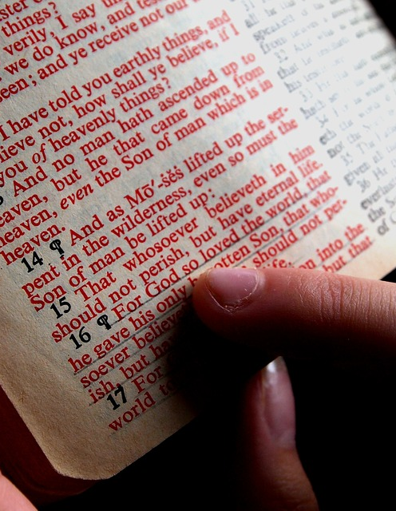
Verwerking
Lees Leviticus 16, over Grote verzoendag.
Lees het vers en vertel in eigen woorden wat er staat
Wat is gebeurde er op Grote Verzoendag?
Hoe wordt Grote Verzoendag door de Heere Jezus vervuld?

Slide 16
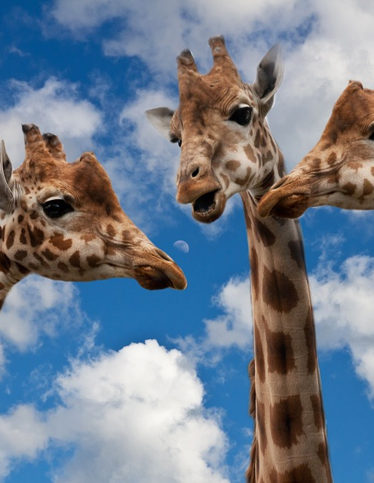
Verwerking
Maak groepen van 3
Bereid je als groep voor op de stelling: De invoering van de Joodse feestdagen is hoognodig in onze onrustig tijd.
De even groepen zijn voor de stelling, de oneven groepen zijn tegen de stellling.
Na 5 minuten voeren de even en oneven groepen een debat met elkaar.

